Slide 1
Kimyo
11-sinf
Mavzu:
Kimyoviy reaksiya tezligi haqida tushuncha. Reaksiya tezligiga ta’sir etuvchi omillar.

Slide 2
Bugun darsda
$$v=\frac{c_{1}−c_{2}}{t_{1}−t_{2}}$$
$$v=\frac{∆C}{∆t}$$

Slide 3
Bugun darsda
$$∆C=\frac{∆n}{V}$$
$$v=\frac{∆n}{V∗∆t}$$

Slide 4
1-masala
Hajmi 10 litr bo‘lgan idish 8 mol A gaz bilan to‘ldirildi. 0,5 minutdan so‘ng idishda A gazdan 2 mol qoldi.
Reaksiyaning o‘rtacha tezligini (mol/l*sekundda) aniqlang? (Var-0,7)

Slide 5
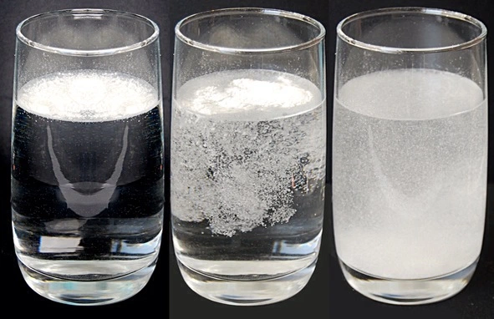
1-masalaning yechimi
Berilgan:
n_{(A)}=8 mol
n_{(A)oxirgi}= 2 mol
∆n =8-2=6 mol
t=0,5 minut = 30sekund
V=10 litr
$v=$ ?

Slide 6
Masalaning yechimi
$$∆C=\frac{∆n}{V}$$
$$v=\frac{∆n}{V∗∆t}$$

Slide 7
Masalaning yechimi
$$v=\frac{∆n}{V∗∆t}$$
$v=\frac{∆n}{V∗∆t}=\frac{6}{10∗30}$=0,02 mol/l*sekund

Slide 8
2-masala
CO+H₂O_{(bug‘)} =CO₂+H₂ reaksiyada moddalarning boshlang‘ich konsentratsiyalari (mol/l).
[CO]=0,1 H₂O_{(bug‘)} =0,2 [CO₂ ] =0,15 H₂ =0,05 ga teng.
Reaksiya boshlangach 2 minutdan keyin CO ning 20 % i ortib qolgan bo‘lsa, aralashmadagi moddalarning oxirgi konsentratsiyalarini hisoblang?

Slide 9
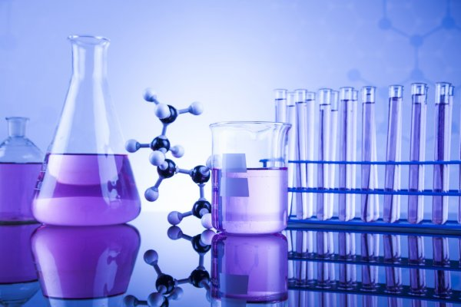
Masalaning yechimi
Berilgan.
CO=0,1 mol/l
H₂O_{(bug‘)} =0,2mol/l
[CO₂ ] =0,15 mol/l
H₂ =0,05 mol/l
CO _{(oxirgi)} = ?
H₂O_{(oxirgi)} = ?
CO_{2(oxirgi)} = ?
H_{2(oxirgi)} = ?

Slide 10
Masalaning yechimi
100 %---------- 0,1 mol/l
80 % ---------- x$x=\frac{80∗0,1}{100}=0,08\frac{mol}{l}$ CO
0,2-0,08=0,12 mol/l H₂O
0,15+0,08=0,23 mol/l CO₂
0,05+0,08=0,13 mol/l H₂

Slide 11
Masalaning yechimi
CO _{(oxirgi)} = 0,08 mol/l
H₂O_{(oxirgi)} = 0,12 mol/l
CO_{2(oxirgi)} = 0,23 mol/l
H_{2(oxirgi)} = 0,13 mol/l

Slide 12
3-masala
Is gazi va kisloroddan karbonat angidrid olish reaksiyasida kimyoviy muvozanat qaror topganda is gazining konsentratsiyasi 2,4 mol/l, kislorodniki 1,2 mol/l, karbonat angidridning konsentratsiyasi 0,6 mol/l bo‘lsa, reaksiyadan avvalgi is gazining konsentratsiyasini toping? (Var-2013)

Slide 13
3-masala
2CO + O₂= 2CO₂
2----------2
X------- 0,6 mol/l x=0,6 mol/l
2,4 mol/l+0,6 mol/l=3 mol/l CO

Slide 14
Reaksiya tezligining modda tabiatiga bog‘liqligi
Kaliy va Litiy misolida ko‘rib chiqamiz.
2K+2H₂O=2KOH+H₂ ↑
2H₂+O₂=2H₂O
2Li+2H₂O=2LiOH+H₂ ↑

Slide 15
Mustaqil bajarish uchun topshiriq
Darslikning
98-101-sahifalarini o‘qish.

